Slide 1
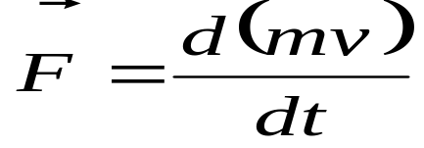

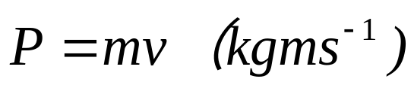
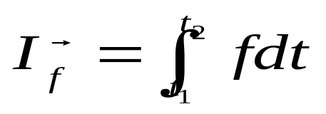
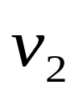


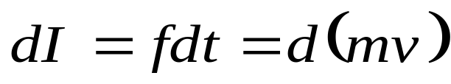

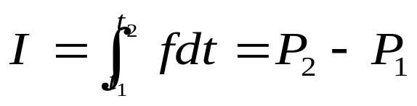
第四章 冲量和动量
本章讨论力对时间的累积作用与质点(系)运动量之间的变化关系
牛顿第二定律
定义动量
表示物体运动的数量和方向
§4.1 力的冲量
一. 冲量的定义
力与力作用时间的乘积
某过程中力对物体在时间Δt内的作用
时间的积累过程作用能够改变物体的动量
m
若质点受到变力（随时间变化）作用
元冲量
微分形式
m
总冲量
积分形式

Slide 2
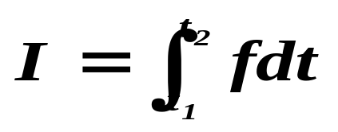
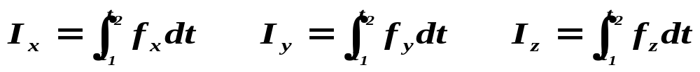
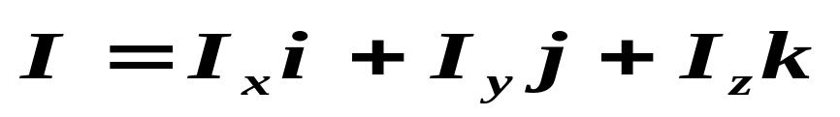
讨论
① 矢量，过程量，但与参考系无关
② 可以是长时间内的累积结果
③ 矢量积分，冲量的方向与力的方向相同
二.直角坐标系下冲量的分量表示
沿三个坐标轴分解

Slide 3
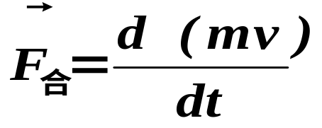
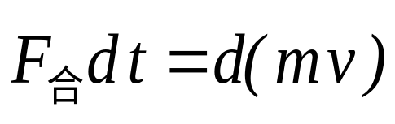
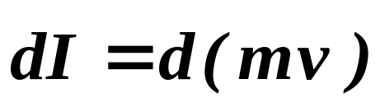
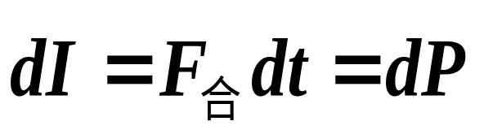
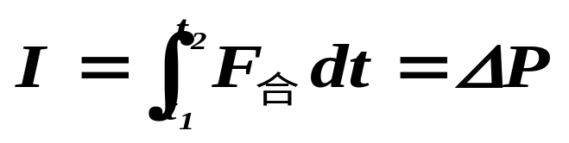
§4.2 动量定理
一. 质点的动量定理
动量定理
质点动量的改变量等于它所受合外力的冲量
注意
① 定理是矢量规律； 适用于惯性系
② 动量与参考系选择有关；冲量、动量的增量与参考系的选取无关
③ 要求物理量在同一惯性参照系

Slide 4
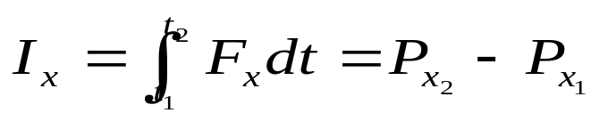



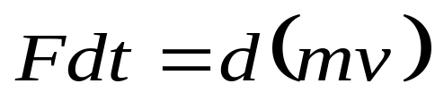
二.直角坐标系质点动量定理的表示
沿三个坐标轴分解
质点所受合外力的冲量在某一方向上的分量，等于质点的动量在该方向的分量的增量
对于恒力
——求出外力大小
对于变力
——求外力平均值

Slide 5
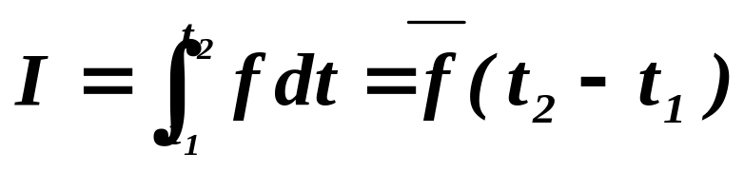

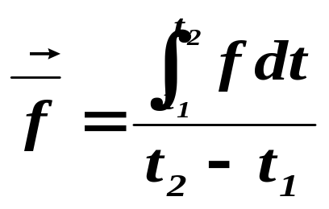
f_{x}
t₂ - t₁内, 平均力的冲量等于变力的冲量
t
o
t₁
t₂
平均力的方向与冲量的方向相同
在实际碰撞和打击问题中，都是时间极短，变化很快，量值很大，这时的冲量远大于有限力（重力）
通过求冲力的平均值，在实际问题中进行应用和避免
冲床、轮船、起重机钩子上的特殊弹簧

Slide 6
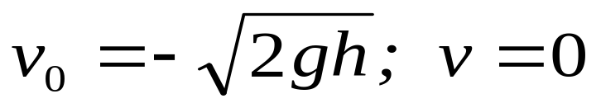
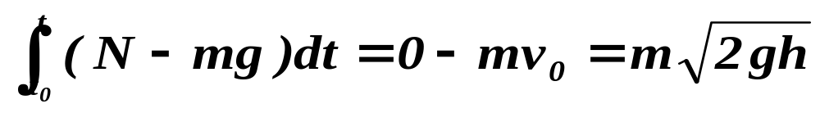
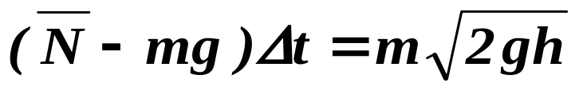
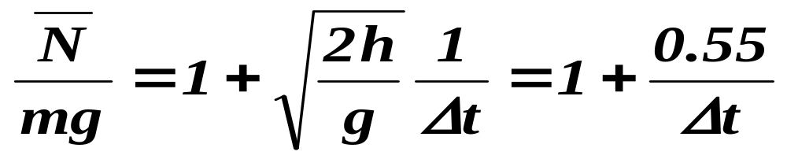

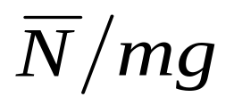
例1. 一重锤从h = 1.5m高处静止下落，与工件碰撞后末速为零。若Δt分别为10⁻¹、10⁻²、10⁻³、10⁻⁴秒。
求：平均冲击力与重力的比值。
z
解：碰撞前后有
h
N
mg
 | 10^{－1} | 10^{－2} | 10^{－3} | 10^{－4}
 | 6.5 | 56 | 5.5×10² | 5.5×10³

Slide 7
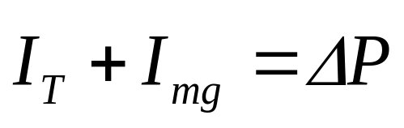
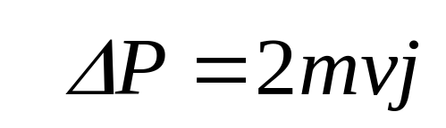
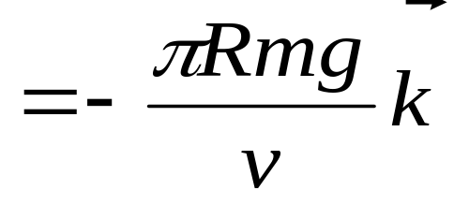
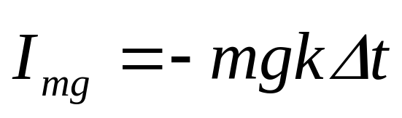
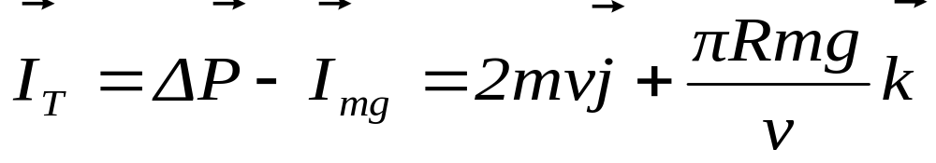
例2. 如图, m绕Z轴作匀速圆周运动,
求：从A到B时张力T 对m的冲量
解：
根据动量定理
v
m
R
B
v
A
T
z
y
x
mg

Slide 8

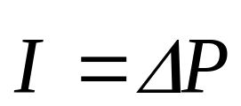
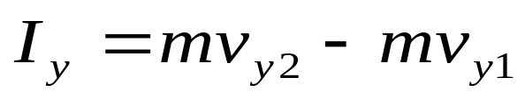

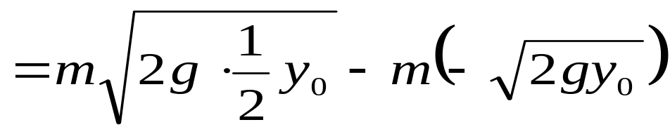
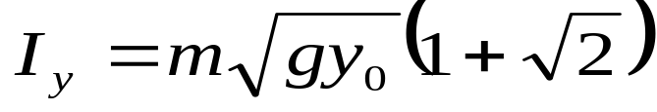
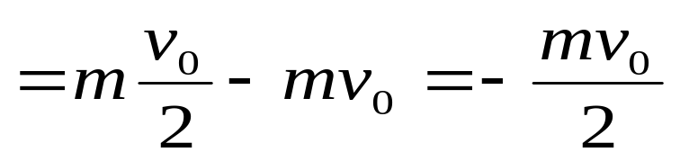
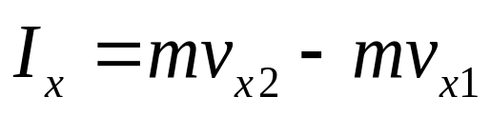
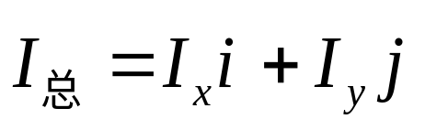
例3. 水平台高y₀，质量m的小球以v₀抛出,有人以v₀/2行走，球落地后重新跳起，到最大高度y₀/2时，水平速度相对此人静止；
求：球与地碰撞过程，地面对小球的垂直冲量、水平冲量和总冲量
m
v₀
解：选球为对象
y₀
y
对地面的垂直冲量
x
负号表示I_{x}和v₀或x反向
速度量必须相对同一参照系

Slide 9
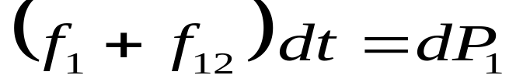
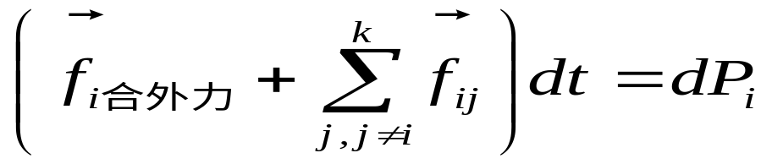
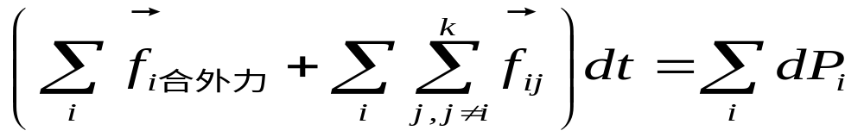
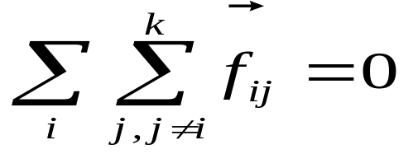
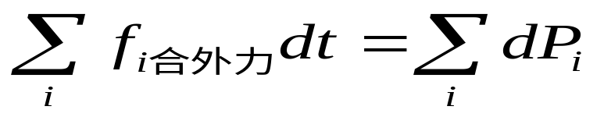
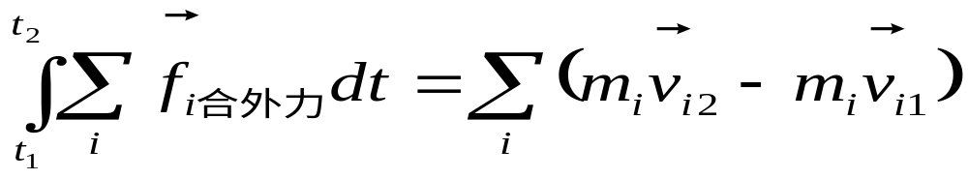
三. 质点系的动量定理
f₂
有n个质点，其中k个质点在系统中，对于系统内第 i 个质点，有：
f₁
f₁₂
f₂₁
对m₁质点
m₁
m₂
对系统k个质点求和

Slide 10
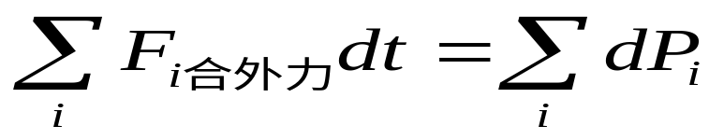
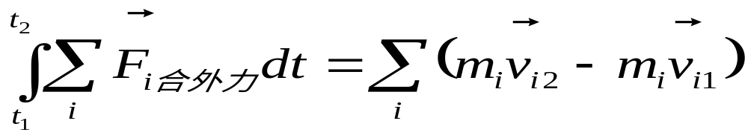
微分形式
积分形式
——质点系的动量定理
质点系所受合外力的冲量等于系统总动量的增量
特点
①矢量性；②与中间过程无关； ③适用于惯性系
内、外力的区分完全取决于所选择的研究对象
内力的冲量恒等于零，内力不能改变质点系的动量
只有外力才能改变质点系的动量。合外力的冲量就等于外力冲量之和
逃过

Slide 11

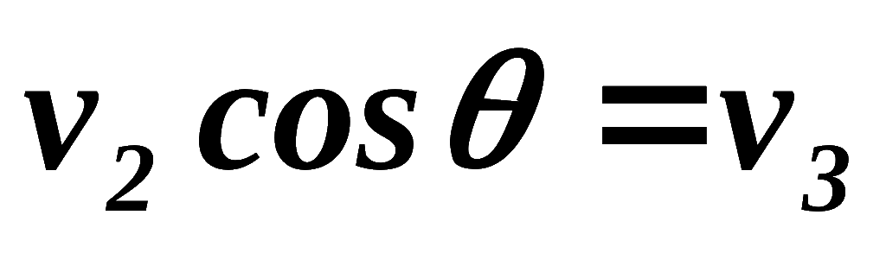
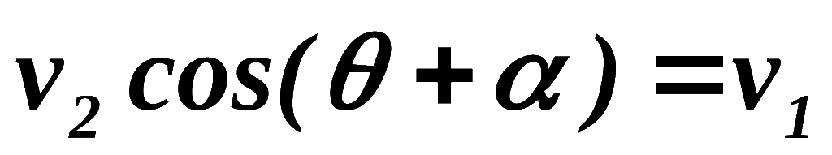
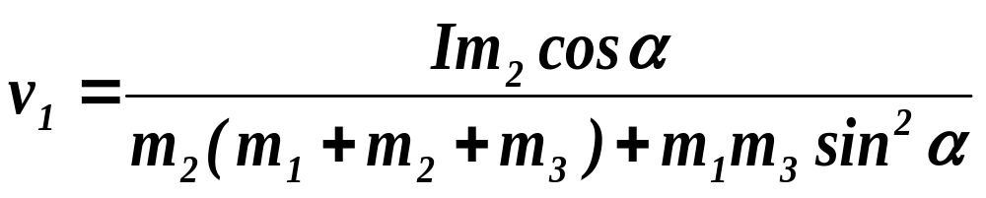
例4. 如图, 光滑水平面上的三个质点用不可伸长的柔软轻绳相连并拉直, 沿BC方向的冲量I作用于m₃.
求：m₁开始运动时的速度。
m₃
C
解：m₁、m₂和m₃系统, 由动量定理
A
B
α
m₁
m₂
由绳子不可伸长有
v₃
m₃
v₂
C
联立解得
θ
A
v₁
B
m₁
m₂
y
x

Slide 12
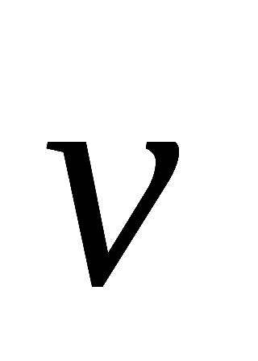

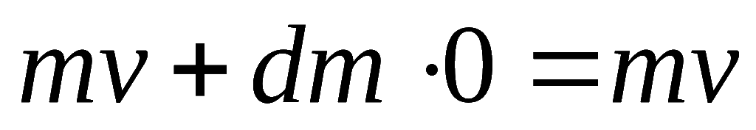
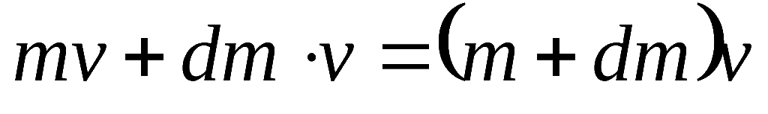
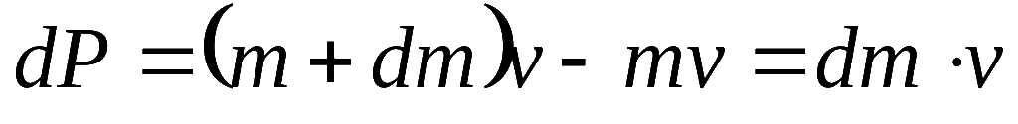



例5.一辆装煤车以v=3 m/s的速率从煤斗下面通过。每秒落入车厢的煤为Δm=500 kg，如果使车厢的速率保持不变，应用多大的牵引力拉车厢？（车厢与钢轨间的摩擦忽略不计）
解：m表示在 t 时刻煤车和已落煤车煤的总质量
dt时间后，有dm质量的煤落入车内
dm
m、dm为系统在t时刻水平总动量
m
在t+dt 时刻水平总动量
在dt 时刻水平总动量的增量
动量定理有

Slide 13









例6. 有一个上料车，砂子的运送率是k，砂子距平板的高度为h，平板的重量为P，
求：任意时刻地面对平板的支持力。
K
解：
0-t时间内砂子的重量
h
t-Δt时间内砂子的质量
P
平板、m、dm为系统，动量定理
z
N
dm物体，在到平板时的速度
P
mg
P
是冲量，它比P和kt大的多
作业9

Slide 14



§4.3 动量守恒定律
动量定律
若系统在任意微过程中有
则变化过程中系统的总动量守恒
若在Δt时间内，总有合外力（合外力的任何一个分量）为零，则在Δt时间内，系统的总动量（总动量在该方向的分量）保持不变,各个质点的动量可以变化
——质点系动量守恒定律
质点系动量守恒的条件
不受外力或外力矢量和为零的系统中动量守恒

Slide 15




若在Δt时间内，总有合外力（合外力的任何一个分量）为零，则在Δt时间内，系统的总动量（总动量在该方向的分量）保持不变,各个质点的动量可以变化
说明
① 内部质点之间有冲力，它远大于系统的合外力（或某方向的分量）时，则动量近似守恒（分量近似守恒）
② 这个定律只适用与惯性系
③ 微观粒子和高速运动的物体也适应这个规律
动量守恒与牛顿定律比较:
方便：不需知道系统内部作用详情
普适性强：对高速/微观粒子也适用

Slide 16




例7. 有一物块A，质量M，放于光滑斜面C上，C固定于地面，A由静止开始从顶点下滑L距离到达B点时，有质量m的子弹,以水平速度v₀射入A物块并陷入其中。求：子弹射入物块后两者的速度。
解：第一过程：由顶点→B点
c
A
v₀
L
A
α
第二过程：子弹与物A相碰组成的系统，合外力不为零，但射入时，作用内力>>合外力,故可用动量守恒处理
y
x
按如图坐标分解上述矢量式

Slide 17




例8. 质量为1.5 kg的物体M，用L=1.25 m的细绳悬挂在天花板上，一子弹m=10克，以速度v₀=500 m/s，水平射穿物体，穿出时子弹速度大小为v_{m}=30m/s，设穿透时间极短。
求：(1)子弹刚穿出时绳中张力；(2)子弹在穿透过程中所受的冲量。
解：(1)对m和M组成的系统，在x方向上其合外力为零，则其水平方向动量守恒
y
T
x
v₀
v_{m}
M
Mg
对M用牛顿第二定律
（穿透时间极短）

Slide 18
(2)子弹在穿透过程中所受的冲量
对m利用动量定理
负号表示冲量和速度的方向相反

Slide 19





例9. 如图, 人站船上以初速v′ 平抛物体m, 船以匀速V₀行驶, 水的阻力可略, 求：人作多少功?
v ′
M >> m
解：地面参考系, m, M系统动量守恒；设物体抛出时船速为V；
m
V₀
×
×
由此得
物体m的动能增量

Slide 20




物体M的动能增量
由动能定理

Slide 21




例10. 如图处处光滑,m和M原先静止, m从顶部下滑直到m和M脱离 求：M在地面上滑行的距离S
m
解：设任一时刻m相对M的速度为v′, M对地速度为V, 方向如图
R
对m, M系统,动量的水平分量守恒
M
V
m
R
M
v′

Slide 22





§4.4 两个质点的碰撞
时间极短，相互作用力极大
外力和位移可略，满足动量守恒
v₁
v₂
m₁
m₂
弹性碰撞
碰撞前后动能相等
u₁
u₂
完全非弹性碰撞
碰后不分离
非完全弹性碰撞
碰后分离，动能有损失
恢复系数
=1
完全弹性
=0
完全非弹性
其余
非完全弹性

Slide 23





例11. α 粒子(氦核)散射： 实验中与静止的氧原子核“碰撞”测得α = 72°, β = 41°；求：碰撞前后α 粒子速率之比
y
解：α-氦核系统，动量守恒
v
m,u
α
α粒子
β
M
V
x

Slide 24



例12. 如图,已知m、 M、 v₀, 、h、 l；求：θ。
解：碰撞中m、M系统水平动量守恒
m,v₀
l
θ
设碰后M的速度为V, 如图有
h
M
M
上升中m、M,地球系统机械能守恒
V

Slide 25




例13. 一个质量为M，表面光滑的半球，放在光滑的水平面上，其顶部放一质量为m的小滑块，稍加扰动，滑块自顶部无初速度地沿半球面滑下，在与竖直方向成θ角的位置处脱离半球，
求：半球与滑块的质量比。
解：m、M的系统中，水平方向上动量守恒
m
m
θ
v′
V
M
m到θ角位置
外力做功为零
非保守内力为m、M之间的正压力
系统机械能守恒

Slide 26


m离开M时，应用牛顿第二定律
作业10

Slide 27
§4.5 火箭飞行原理
属于“变质量”问题
火箭受到外力（重力和空气阻力）为F
一.火箭运动方程
设 t 时刻火箭质量为M，速率为v
t+dt 时刻为M-dm，速率为v+dv
喷出燃气的质量dm
喷出燃气的速率v-u
u 为燃气相对箭体向下喷气恒定速率
根据动量定理

Slide 28



化简并略去dmdv二阶小量
如果用dM表示箭体减小的质量，则
△M = M- △m
dM = - dm
——火箭运动方程

Slide 29





二.火箭的速度公式
若不计空气阻力，只计重力
设 t=0 时 v=0，M=M₀；任一时刻t时，有v和M
积分
——火箭在任一时刻的速度公式
若不计重力
——单级火箭速度

Slide 30




例14. 设火箭质量m=10⁵kg,燃料相对火箭的喷射速度是u′=3×10³m/s；
求：为得到向上2mg推力时，火箭至少每秒钟需喷出多少kg的燃料？
解：火箭受到的推力为：

Slide 31
作业9：
P112；2.33；2.37 ；
P137；2.30；
返回

Slide 32
作业10：
P138；2.35；2.37

